Slide 1
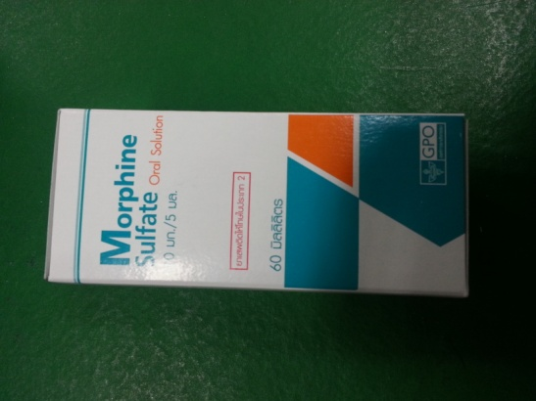
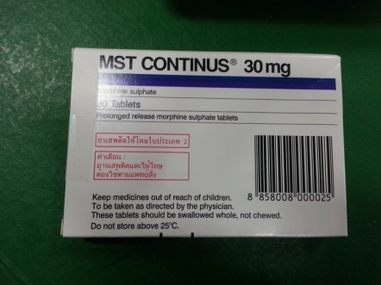
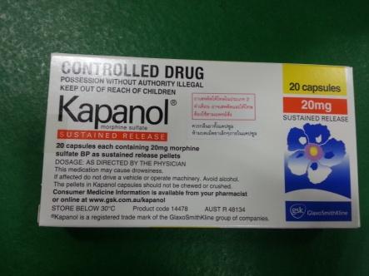
1. จัดเตรียมยาที่จำเป็นให้เพียงพอ เช่นยาระงับปวด โดยเฉพาะ morphine รูปแบบต่างๆ 2. ช่วยให้การดูแลบริหารยาและปฏิกิริยาของยาต่างๆ

Slide 2
การใช้ยา Palliative ในโรงพยาบาลร้อยเอ็ด
ยาที่มีในโรงพยาบาลร้อยเอ็ด
๑. MST ( 10 , 30 , mg/tab)
๒. Kapanol ( 20 , 50 , mg/cap)
๓. Mo syrup
๔.Fentanyl patch ( 25 , 50 mcg )
๕. Fentanyl injection
๖. Mo injection
๗. Methadone syrup
๘.Pethidine inj (50 mg/ml)

Slide 3
แนวทางการบริหารจัดการกรณีที่ผู้ป่วยจำเป็นต้องใช้ Opioids ชนิดฉีดกลับบ้านหรือไปใช้ที่บ้าน
แพทย์ลงความเห็นว่าผู้ป่วยเข้าสู่ระยะสุดท้าย และแพทย์พิจารณาแล้วว่าเห็นสมควรต้องใช้ยา Opioids ชนิดฉีดกลับบ้านหรือไปใช้ที่บ้าน
แพทย์สั่งยาใน ใบสั่งยา เซ็นใบ ยส 5
บันทึกข้อความขอใช้ยา Opioids ชนิดฉีดรายบุคคล ส่งห้องยา

Slide 6
เภสัชตรวจเช็คเอกสาร จ่ายยาตามใบสั่งยาของแพทย์
พยาบาลวางสายและใส่ Heparin lock หรือเครื่องให้ยาใต้ผิวหนัง (Syringe driver)
เมื่อยาหมดญาติมาเบิกที่ศูนย์กรุณา พีร์ คำทอน
โดยนำสมุดบันทึกการให้ยามาด้วย

Slide 7
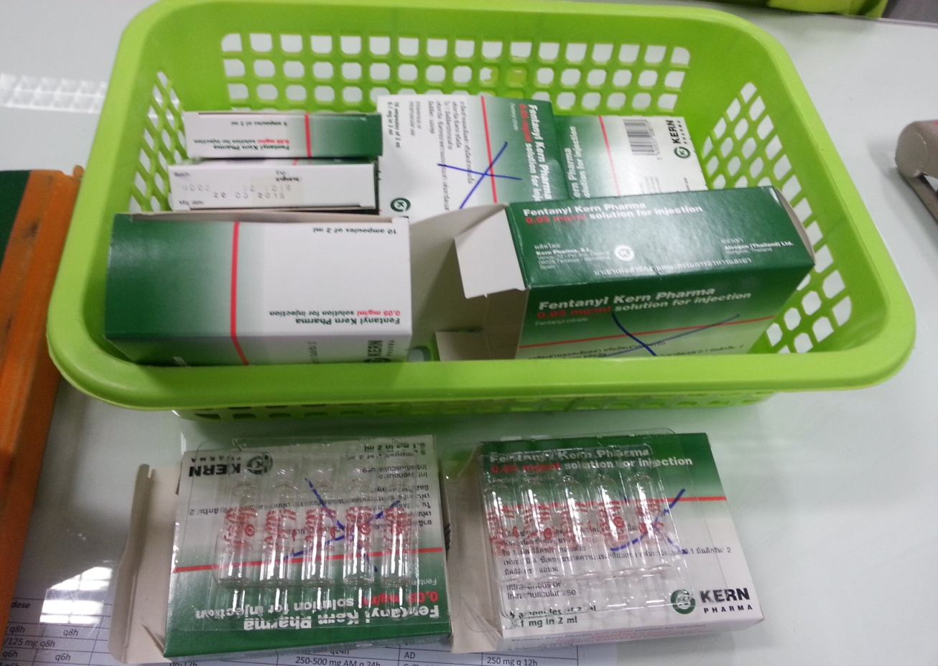
การคืนยา

Slide 8
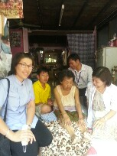
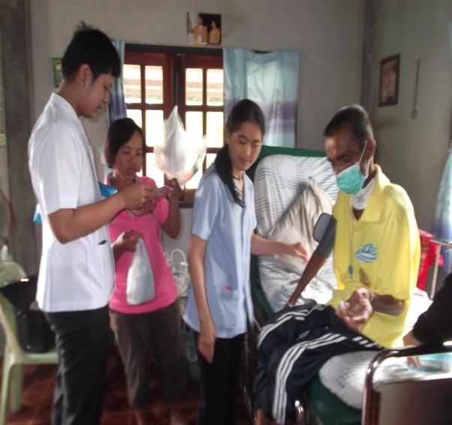
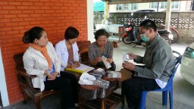
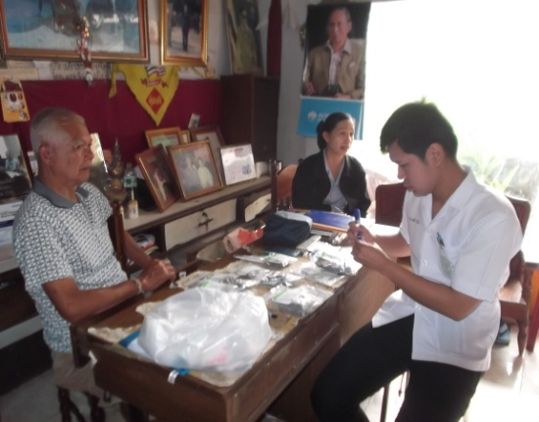
การบริบาลเภสัชกรรมผู้ป่วยโดยการเยี่ยมบ้าน

